Slide 1
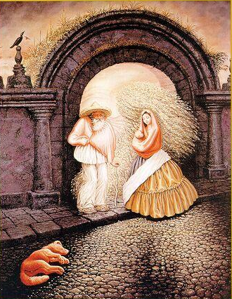
گشتالت
مبانی نظری معماری
ترم 4سال 1394

Slide 2
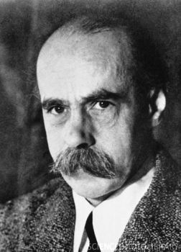
مكتب روان شناسي گشتالت در اوايل سده بيستم در آلمان پديدار
گشت. اين دوره مصادف بود با اوج گيري هنر مدرن در اروپا؛
جايي كه هنرمندان از آن جمله در آلمان و مدرسه باهاوس، شيفته
يافته هاي تحسين برانگيز پايه گذاران اين مكتب-ماكس ورتايمر،
كورت كوفكا و ولفگانگ كهلر- در زمينه تجربيات ادراك بصري
شده بودند.
ورتايمر
(1943-1880)
Notes:
پس از اینکه رفتارگرایی در آمریکا برای روانشناسان به صورت یک روش پذیرفته شده و مقبول افتاد.گروه کوچکی از دانشمندان آلمانی که خود را گشتالت می نامیدند استفاده از رفتارگرایی را به شدت مورد انتقاد قرار دادند. مکس ورتایمر به همراه دو نفر دیگر به نامهای ولفگانگ کهلر و کورت کافکا بنیانگذاران روانشناسی گشتالت شناخته می شوند.

Slide 3
نظريه گشتالت
زمينه پيدايش و بنيا نگذاران روا نشناسي گشتالت
پديده گشتالت اولين بار در 1910 ، در ذهن ماكس ورتايمر،
روان شناس چك تبار، شكوفا شد. اين اتفاق به سادگي، زماني رخ
داد كه وي در حال مسافرت با قطار متوجه شد که اگر دو نور متفاوت با نرخ معینی خاموش و روشن شوند، در بیننده این تصور را ایجاد می کنند که این تنها یک نور است که به عقب و جلو می رود.
او دریافت که در صورتی که چشم ،محرک را به طریق معینی ببیند در شخص تصور حرکت ایجاد می شود و این را پدیده فای نامید.
Notes:
پس از اینکه رفتارگرایی در آمریکا برای روانشناسان به صورت یک روش پذیرفته شده و مقبول افتاد.گروه کوچکی از دانشمندان آلمانی که خود را گشتالت می نامیدند استفاده از رفتارگرایی را به شدت مورد انتقاد قرار دادند. مکس ورتایمر به همراه دو نفر دیگر به نامهای ولفگانگ کهلر و کورت کافکا بنیانگذاران روانشناسی گشتالت شناخته می شوند.

Slide 4
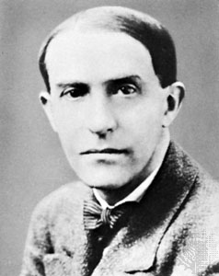
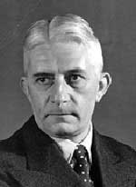
ورتایمر آزمايش هاي بعدي خود را به كمك دو نفر از استادان جوان دانشگاه فرانكفورت، كورت كوفكا و ولفگانگ كهلر ادامه داد. اين سه تن مثلث بنيان گذاران روان شناسي گشتالت را تشكيل مي دهند.
(1941-1886)
كورت كوفكا
ولفگانگ كهلر
(1967-1887)
Notes:
پس از اینکه رفتارگرایی در آمریکا برای روانشناسان به صورت یک روش پذیرفته شده و مقبول افتاد.گروه کوچکی از دانشمندان آلمانی که خود را گشتالت می نامیدند استفاده از رفتارگرایی را به شدت مورد انتقاد قرار دادند. مکس ورتایمر به همراه دو نفر دیگر به نامهای ولفگانگ کهلر و کورت کافکا بنیانگذاران روانشناسی گشتالت شناخته می شوند.

Slide 5
مفهوم گشتالت، اولين بار در فلسفه و روان شناسي معاصر توسط كريستين وان اهرن فلس Christian Von Ehrenfels) ) معرفي شد. از نظر او“ همه ادراك هاي ما داراي كيفيات گشتالت اند، اما اجزاي سازنده آنها فاقد اين خصوصيات مي باشند. براي مثال، فرد خطي را كه از اجتماع تعدادي نقطه به وجود آمده است، مي بيند و نه تك تك نقطه ها را. و مشابه آن اين كه، آدمي با گوش دادن به يك ملودي، نت هاي تشكيل دهنده آن را به صورت انتزاعي نمي شنود، بلكه كليت ملودي را ادراك مي كند.
Notes:
پس از اینکه رفتارگرایی در آمریکا برای روانشناسان به صورت یک روش پذیرفته شده و مقبول افتاد.گروه کوچکی از دانشمندان آلمانی که خود را گشتالت می نامیدند استفاده از رفتارگرایی را به شدت مورد انتقاد قرار دادند. مکس ورتایمر به همراه دو نفر دیگر به نامهای ولفگانگ کهلر و کورت کافکا بنیانگذاران روانشناسی گشتالت شناخته می شوند.

Slide 6
در شكل گيري نظريه گشتالت، عقايد و آراي گوته، كانت و ارنست ماخ نيز بسيار مؤثر بوده است.
رويكرد به جهان نه به عنوان واقعيتي بيروني و عيني، بلكه
به مثابه چيزي ساخته و پرداخته فرآيندهاي ادراكي انسان، نگرشي
كانتي بود كه بسيار مورد توجه گشتالت گرايان قرار گرفت.
Notes:
پس از اینکه رفتارگرایی در آمریکا برای روانشناسان به صورت یک روش پذیرفته شده و مقبول افتاد.گروه کوچکی از دانشمندان آلمانی که خود را گشتالت می نامیدند استفاده از رفتارگرایی را به شدت مورد انتقاد قرار دادند. مکس ورتایمر به همراه دو نفر دیگر به نامهای ولفگانگ کهلر و کورت کافکا بنیانگذاران روانشناسی گشتالت شناخته می شوند.

Slide 7
گشتالت چيست؟
به دليل گسترده بودن مفهوم گشتالت، هيچ ترجمه مستقيمي
از آن در هيچ يك از زبان ها صورت نگرفته است. اين لغت درزبان آلماني شكل وگونه معني مي دهد؛ در انگليسي، بدان كلِسازمان يافته، انگاره يا شكل بندي مي گوينددر زبان فارسی می توان آن را ” شکل ، هیکل، قالب، کل، اندام و ...“معرفی کرد ولی هیچ یک به تنهایی معنی آن را در بر ندارد.
گشتالت كليتي است
مادي، رواني يا نهادي،داراي مختصاتي كه اجزاي آن به طورمنفرد، فاقد چنان مختصاتي هستند.
Notes:
پس از اینکه رفتارگرایی در آمریکا برای روانشناسان به صورت یک روش پذیرفته شده و مقبول افتاد.گروه کوچکی از دانشمندان آلمانی که خود را گشتالت می نامیدند استفاده از رفتارگرایی را به شدت مورد انتقاد قرار دادند. مکس ورتایمر به همراه دو نفر دیگر به نامهای ولفگانگ کهلر و کورت کافکا بنیانگذاران روانشناسی گشتالت شناخته می شوند.

Slide 8
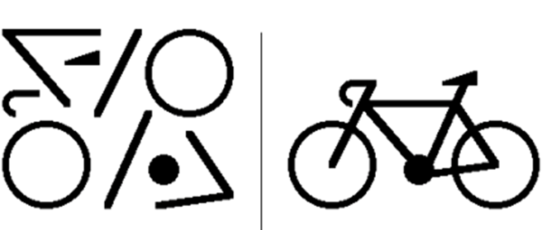
تفكر عمده در نظريه گشتالت اين است كه :
كل، چيزي بيشتر از مجموع اجزايش است.
هيأت كل، همواره قبل از اجزا، درك مي‌شود .
همان طوري كه اهرن فلس مي گفت و ورتايمر نيز آن را اثبات كرد:
كلِ ساختار است كه دريافت
مي شود و نه تك تك اجزاي آن.
Notes:
پس از اینکه رفتارگرایی در آمریکا برای روانشناسان به صورت یک روش پذیرفته شده و مقبول افتاد.گروه کوچکی از دانشمندان آلمانی که خود را گشتالت می نامیدند استفاده از رفتارگرایی را به شدت مورد انتقاد قرار دادند. مکس ورتایمر به همراه دو نفر دیگر به نامهای ولفگانگ کهلر و کورت کافکا بنیانگذاران روانشناسی گشتالت شناخته می شوند.

Slide 9
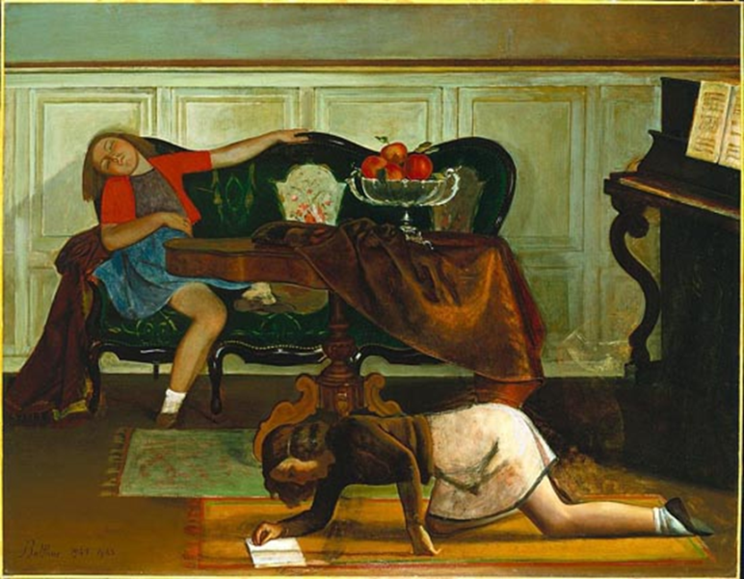
آنچه در نظريه گشتالت توجه هنرمندان را بيشتر به خود جلب كرده بود يافته ها و تجربياتي بود كه در زمينه ادراك بصري موجب خودآگاهي بيشتر هنرمند در خلق اثر مي شد.
اين تأثير به نوعي با پيش آگاهي از چگونگي متأثر ساختن مخاطب توسط هنرمند،
شيفتگي بسياري ايجاد مي كرد و ابزاري به دست هنرمند مي داد تاهمچون جادوگران، مخاطبان خود را با به كارگيري ترفندهاي
بصري كه به صورت ذاتي در فرآيند ادراكي
آنها وجود داشت، شگفت زده كند.
Notes:
پس از اینکه رفتارگرایی در آمریکا برای روانشناسان به صورت یک روش پذیرفته شده و مقبول افتاد.گروه کوچکی از دانشمندان آلمانی که خود را گشتالت می نامیدند استفاده از رفتارگرایی را به شدت مورد انتقاد قرار دادند. مکس ورتایمر به همراه دو نفر دیگر به نامهای ولفگانگ کهلر و کورت کافکا بنیانگذاران روانشناسی گشتالت شناخته می شوند.

Slide 10
اصول گشتالت
براي مقدار اطلاعاتي كه ذهن مي تواند پيگيري كند محدوديتي وجود دارد. زماني كه مقدار اطلاعات بصري زياد مي شوند، ذهن درصدد ساده كردن آنها با استفاده از گروه بندي بر مي آيد. از اين رو اصول گشتالت در ياري رساندن به ذهن انسان، نقش مهمي برعهده مي گيرد.
Notes:
پس از اینکه رفتارگرایی در آمریکا برای روانشناسان به صورت یک روش پذیرفته شده و مقبول افتاد.گروه کوچکی از دانشمندان آلمانی که خود را گشتالت می نامیدند استفاده از رفتارگرایی را به شدت مورد انتقاد قرار دادند. مکس ورتایمر به همراه دو نفر دیگر به نامهای ولفگانگ کهلر و کورت کافکا بنیانگذاران روانشناسی گشتالت شناخته می شوند.

Slide 11
اصول گشتالت
اصل مشابهت
اصل مجاورت
اصل تداوم
اصل يكپارچگي يا تكميل
روابط شكل و زمينه
اصل سرنوشت مشترك
اصل فراپوشانندگي
Notes:
پس از اینکه رفتارگرایی در آمریکا برای روانشناسان به صورت یک روش پذیرفته شده و مقبول افتاد.گروه کوچکی از دانشمندان آلمانی که خود را گشتالت می نامیدند استفاده از رفتارگرایی را به شدت مورد انتقاد قرار دادند. مکس ورتایمر به همراه دو نفر دیگر به نامهای ولفگانگ کهلر و کورت کافکا بنیانگذاران روانشناسی گشتالت شناخته می شوند.

Slide 12
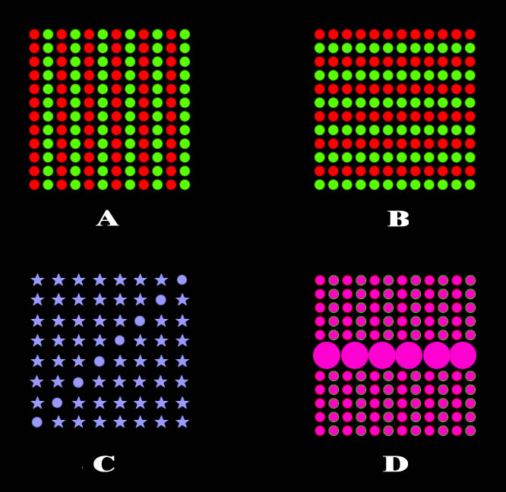
اصل مشابهت Similarity
گروه بندي اجزاي مشابه در يك اثر بصري.
چشم ما به صورت فطري عناصري را كه داراي خصوصيات مشابه همديگرند، به صورت يك مجموعه و يا يك گروه واحد مي بيند.
سه عامل عمده ابعاد، رنگ و شكل
گروه بندی بر اساس ابعاد گشتالت قوي تر از گروه بندي رنگ و شكل است.
Notes:
پس از اینکه رفتارگرایی در آمریکا برای روانشناسان به صورت یک روش پذیرفته شده و مقبول افتاد.گروه کوچکی از دانشمندان آلمانی که خود را گشتالت می نامیدند استفاده از رفتارگرایی را به شدت مورد انتقاد قرار دادند. مکس ورتایمر به همراه دو نفر دیگر به نامهای ولفگانگ کهلر و کورت کافکا بنیانگذاران روانشناسی گشتالت شناخته می شوند.

Slide 13
اصل مشابهت Similarity
مشابهت در شکل
مشابهت در اندازه
Notes:
پس از اینکه رفتارگرایی در آمریکا برای روانشناسان به صورت یک روش پذیرفته شده و مقبول افتاد.گروه کوچکی از دانشمندان آلمانی که خود را گشتالت می نامیدند استفاده از رفتارگرایی را به شدت مورد انتقاد قرار دادند. مکس ورتایمر به همراه دو نفر دیگر به نامهای ولفگانگ کهلر و کورت کافکا بنیانگذاران روانشناسی گشتالت شناخته می شوند.

Slide 14
اصل مشابهت Similarity
مشابهت در رنگ
Notes:
پس از اینکه رفتارگرایی در آمریکا برای روانشناسان به صورت یک روش پذیرفته شده و مقبول افتاد.گروه کوچکی از دانشمندان آلمانی که خود را گشتالت می نامیدند استفاده از رفتارگرایی را به شدت مورد انتقاد قرار دادند. مکس ورتایمر به همراه دو نفر دیگر به نامهای ولفگانگ کهلر و کورت کافکا بنیانگذاران روانشناسی گشتالت شناخته می شوند.

Slide 15
اصل مشابهت

Slide 16
اصل مشابهت

Slide 17
اصل مجاورت Proximity
اجزايي كه به هم نزديك ترند به عنوان يك مجموعه واحد و يا يك
گروه ديده خواهند شد. نزديكي عناصر بصري ساده ترين شرط براي
باهم ديدن آنهاست.
Notes:
پس از اینکه رفتارگرایی در آمریکا برای روانشناسان به صورت یک روش پذیرفته شده و مقبول افتاد.گروه کوچکی از دانشمندان آلمانی که خود را گشتالت می نامیدند استفاده از رفتارگرایی را به شدت مورد انتقاد قرار دادند. مکس ورتایمر به همراه دو نفر دیگر به نامهای ولفگانگ کهلر و کورت کافکا بنیانگذاران روانشناسی گشتالت شناخته می شوند.

Slide 18
اصل مجاورت Proximity
چهار نوع عمده در گروه بندي بر اساس اصل مجاورت عبارت اند از:
نزديكي لبه ها close edge
تماس touch
هم پوشانی overlap
تلفیق کردن combining
Notes:
پس از اینکه رفتارگرایی در آمریکا برای روانشناسان به صورت یک روش پذیرفته شده و مقبول افتاد.گروه کوچکی از دانشمندان آلمانی که خود را گشتالت می نامیدند استفاده از رفتارگرایی را به شدت مورد انتقاد قرار دادند. مکس ورتایمر به همراه دو نفر دیگر به نامهای ولفگانگ کهلر و کورت کافکا بنیانگذاران روانشناسی گشتالت شناخته می شوند.

Slide 19
اصل مجاورت Proximity
نزديكي لبه ها close edge
هر چه يك ساختار بصري بيشتر به هم نزديك باشند، بيشتر به عنوان يك گروه واحد ديده خواهند شد و اين زماني اتفاق مي افتد كه لبه هاي كناري اجزاي يك ساختار در كنار هم قرار بگيرند.
Notes:
پس از اینکه رفتارگرایی در آمریکا برای روانشناسان به صورت یک روش پذیرفته شده و مقبول افتاد.گروه کوچکی از دانشمندان آلمانی که خود را گشتالت می نامیدند استفاده از رفتارگرایی را به شدت مورد انتقاد قرار دادند. مکس ورتایمر به همراه دو نفر دیگر به نامهای ولفگانگ کهلر و کورت کافکا بنیانگذاران روانشناسی گشتالت شناخته می شوند.

Slide 20
اصل مجاورت Proximity
تماس touch
اگر اجزای یک ساختار چنان به هم نزديك شوند كه با هم برخورد و همديگر را لمس كنند، مشروط بر اينكه هنوز آن دو يا چند جزء بصري از همديگر قابل تشخيص باشند.
Notes:
پس از اینکه رفتارگرایی در آمریکا برای روانشناسان به صورت یک روش پذیرفته شده و مقبول افتاد.گروه کوچکی از دانشمندان آلمانی که خود را گشتالت می نامیدند استفاده از رفتارگرایی را به شدت مورد انتقاد قرار دادند. مکس ورتایمر به همراه دو نفر دیگر به نامهای ولفگانگ کهلر و کورت کافکا بنیانگذاران روانشناسی گشتالت شناخته می شوند.

Slide 21
اصل مجاورت Proximity
هم پوشانی overlap
قوي ترين گشتالت زماني رخ مي دهد
كه عناصر يك ساختار بصري بدون آنكه هويت مستقل خود را از دست بدهند، همديگر را بپوشانند.
Notes:
پس از اینکه رفتارگرایی در آمریکا برای روانشناسان به صورت یک روش پذیرفته شده و مقبول افتاد.گروه کوچکی از دانشمندان آلمانی که خود را گشتالت می نامیدند استفاده از رفتارگرایی را به شدت مورد انتقاد قرار دادند. مکس ورتایمر به همراه دو نفر دیگر به نامهای ولفگانگ کهلر و کورت کافکا بنیانگذاران روانشناسی گشتالت شناخته می شوند.

Slide 22
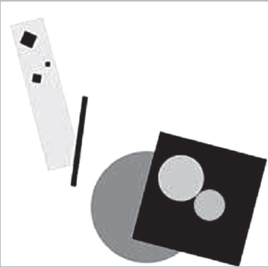
اصل مجاورت Proximity
تلفیق کردن combining
استفاده از يك عنصر خارجي براي گروه بندي عناصر متفاوت يك ساختار در كنار هم است. از معمول ترين روش هاي تلفيق كردن عناصر و المان هاي بصري، خط كشيدن زيرآنها، محصور كردن آنها در يك شكل و سايه-روشن كردن است.
Notes:
پس از اینکه رفتارگرایی در آمریکا برای روانشناسان به صورت یک روش پذیرفته شده و مقبول افتاد.گروه کوچکی از دانشمندان آلمانی که خود را گشتالت می نامیدند استفاده از رفتارگرایی را به شدت مورد انتقاد قرار دادند. مکس ورتایمر به همراه دو نفر دیگر به نامهای ولفگانگ کهلر و کورت کافکا بنیانگذاران روانشناسی گشتالت شناخته می شوند.

Slide 23
اصل مجاورت

Slide 24
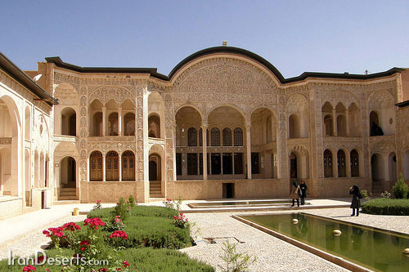
اصل مشابهت و اصل مجاورت

Slide 25
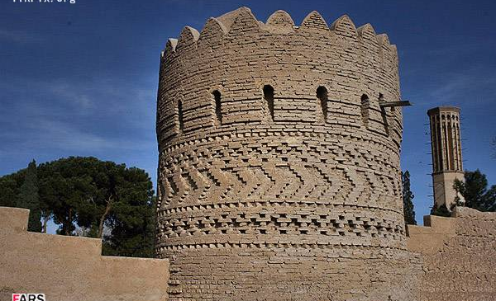
اصل مشابهت و اصل مجاورت

Slide 26
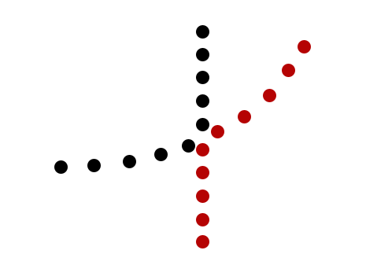
اصل تداوم Continuance
اين اصل دلالت بر اين دارد كه چشم انسان مايل است كنتورهاي (contour) موجود در يك ساختار بصري را تا جايي كه جهت نقش مايه ها تغيير نيافته و مانعي ايجاد نشده است، دنبال كند.
بر اين اساس چشم ما طي يك فرآيند فطري به كنتورهاي منفصل (جدا از هم) نامنظم، و به صورت ناگهاني تغيير كننده، استمرار مي بخشد.
Notes:
پس از اینکه رفتارگرایی در آمریکا برای روانشناسان به صورت یک روش پذیرفته شده و مقبول افتاد.گروه کوچکی از دانشمندان آلمانی که خود را گشتالت می نامیدند استفاده از رفتارگرایی را به شدت مورد انتقاد قرار دادند. مکس ورتایمر به همراه دو نفر دیگر به نامهای ولفگانگ کهلر و کورت کافکا بنیانگذاران روانشناسی گشتالت شناخته می شوند.

Slide 27
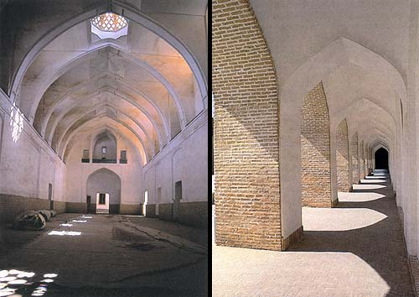
اصل تداوم

Slide 28
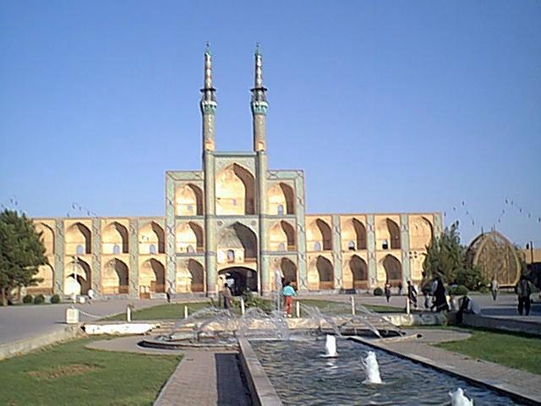
اصل تداوم

Slide 29
اصل روابط شكل و زمينfigure/ground relationship
خوانش يك تصوير با توجه به تضاد ميان شكل و زمينه است كه ممكن مي شود.آنچه توجه ما را بيشتر جلب مي كند شكل و غير از آن،زمينه است.
Notes:
پس از اینکه رفتارگرایی در آمریکا برای روانشناسان به صورت یک روش پذیرفته شده و مقبول افتاد.گروه کوچکی از دانشمندان آلمانی که خود را گشتالت می نامیدند استفاده از رفتارگرایی را به شدت مورد انتقاد قرار دادند. مکس ورتایمر به همراه دو نفر دیگر به نامهای ولفگانگ کهلر و کورت کافکا بنیانگذاران روانشناسی گشتالت شناخته می شوند.

Slide 30
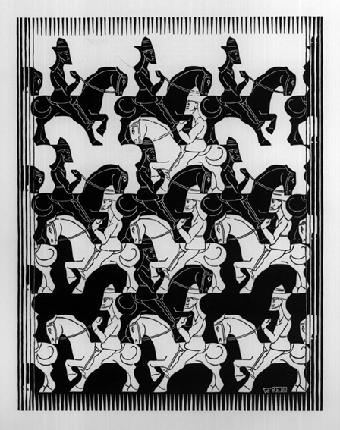
Notes:
پس از اینکه رفتارگرایی در آمریکا برای روانشناسان به صورت یک روش پذیرفته شده و مقبول افتاد.گروه کوچکی از دانشمندان آلمانی که خود را گشتالت می نامیدند استفاده از رفتارگرایی را به شدت مورد انتقاد قرار دادند. مکس ورتایمر به همراه دو نفر دیگر به نامهای ولفگانگ کهلر و کورت کافکا بنیانگذاران روانشناسی گشتالت شناخته می شوند.

Slide 31
روابط شكل و زمينه

Slide 32
روابط شكل و زمينه

Slide 33
روابط شكل و زمينه

Slide 34
اصل سرنوشت مشترك common fate
از اين رو در يك ساختار بصري، عناصري كه با هم و در يك راستا به جنبش در مي آيند، به عنوان يك گروه واحد يا يك مجموعه ديده مي شوند. در هنرهايي كه از تصاوير يا علايم متحرك بهرهمي گيرند، اين اصل كاربرد ويژه اي مي يابد.
Notes:
پس از اینکه رفتارگرایی در آمریکا برای روانشناسان به صورت یک روش پذیرفته شده و مقبول افتاد.گروه کوچکی از دانشمندان آلمانی که خود را گشتالت می نامیدند استفاده از رفتارگرایی را به شدت مورد انتقاد قرار دادند. مکس ورتایمر به همراه دو نفر دیگر به نامهای ولفگانگ کهلر و کورت کافکا بنیانگذاران روانشناسی گشتالت شناخته می شوند.

Slide 35
پراگنانس
پراگنانس( کمال گرایی)، تلقي ما از يك گشتالت يا هيئت بندي خوب و قوي است به طوري كه آن را از گشتالت يا هيئت بندي هاي موجودِ ضعيف تر، متمایز می سازد.
و هسته مرکزی اصول گشتالت را تبیین می نماید:
Notes:
پس از اینکه رفتارگرایی در آمریکا برای روانشناسان به صورت یک روش پذیرفته شده و مقبول افتاد.گروه کوچکی از دانشمندان آلمانی که خود را گشتالت می نامیدند استفاده از رفتارگرایی را به شدت مورد انتقاد قرار دادند. مکس ورتایمر به همراه دو نفر دیگر به نامهای ولفگانگ کهلر و کورت کافکا بنیانگذاران روانشناسی گشتالت شناخته می شوند.

Slide 36
اصل فراپوشانندگي Inclusiveness َ
اين اصل بيانگر اين است كه يك ساختار بصري در مجموع، ممكن است از چندين گشتالت كوچك تشكيل شده باشد كه زيرمجموعه هايي براي گشتالت هاي بزرگ تر محسوب شوند. اين گشتالت بزرگ تر از پراگنانس قوي تري
نسبت به گشتالت هاي كوچك تر برخوردار است.
Notes:
پس از اینکه رفتارگرایی در آمریکا برای روانشناسان به صورت یک روش پذیرفته شده و مقبول افتاد.گروه کوچکی از دانشمندان آلمانی که خود را گشتالت می نامیدند استفاده از رفتارگرایی را به شدت مورد انتقاد قرار دادند. مکس ورتایمر به همراه دو نفر دیگر به نامهای ولفگانگ کهلر و کورت کافکا بنیانگذاران روانشناسی گشتالت شناخته می شوند.

Slide 37
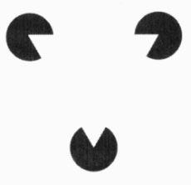
چه می بینید زمانی که شما در شکل زیر نگاه کنید؟
این را "مثلث ذهنی" می نامند.
Notes:
پس از اینکه رفتارگرایی در آمریکا برای روانشناسان به صورت یک روش پذیرفته شده و مقبول افتاد.گروه کوچکی از دانشمندان آلمانی که خود را گشتالت می نامیدند استفاده از رفتارگرایی را به شدت مورد انتقاد قرار دادند. مکس ورتایمر به همراه دو نفر دیگر به نامهای ولفگانگ کهلر و کورت کافکا بنیانگذاران روانشناسی گشتالت شناخته می شوند.

Slide 38
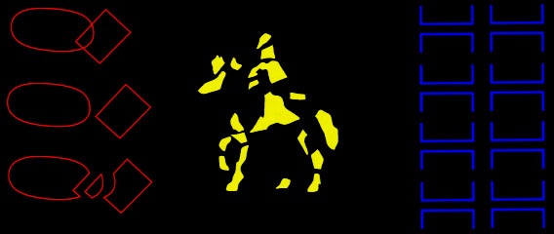
اصل يكپارچگي يا تكميل Closure
بر اساس اين اصل، چنانچه بخشي از تصوير يك شكل پوشانده شده يا جا افتاده باشد، ذهن به طور خودكار آن را تكميل مي كند و به صورت يك شكل كامل مي بيند.
به بياني ديگر، چشم ما اشكال ناقص و ناتمام را به صورت كامل و يكپارچه مي بيند.
Notes:
پس از اینکه رفتارگرایی در آمریکا برای روانشناسان به صورت یک روش پذیرفته شده و مقبول افتاد.گروه کوچکی از دانشمندان آلمانی که خود را گشتالت می نامیدند استفاده از رفتارگرایی را به شدت مورد انتقاد قرار دادند. مکس ورتایمر به همراه دو نفر دیگر به نامهای ولفگانگ کهلر و کورت کافکا بنیانگذاران روانشناسی گشتالت شناخته می شوند.

Slide 39
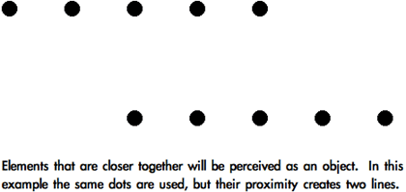
Notes:
پس از اینکه رفتارگرایی در آمریکا برای روانشناسان به صورت یک روش پذیرفته شده و مقبول افتاد.گروه کوچکی از دانشمندان آلمانی که خود را گشتالت می نامیدند استفاده از رفتارگرایی را به شدت مورد انتقاد قرار دادند. مکس ورتایمر به همراه دو نفر دیگر به نامهای ولفگانگ کهلر و کورت کافکا بنیانگذاران روانشناسی گشتالت شناخته می شوند.

Slide 40
جورج سانتیانا زیباشناسی را به سه دسته تقسیم کرده است:
زیبایی شناسی حسی
زیبایی شناسی فرمی
زیبایی شناسی
زیبایی شناسی

Slide 41
زیبایی شناسی فرمی به دلیل ایجاد توجه خود آگاه به طراحی موضوع مورد نظر طراحان بوده است. نکته اصلی زیباشناسی فرمی توجه به ساختار بصری محیط است. بنابراین نقش علوم رفتاری در نظریه طراحی محیط بیشتر در زمینه ویژگی های بصری و کیفیت های ترکیبی یا هندسی محیط بوده است.

Slide 42
قانون پرگنانس
گشتالت گرایان روابط بین میدان های نیروی مغز و تجارب شناختی را با قانون پرگنانس توصیف می کنند. این قانون هسته اصلی روان شناسی گشتالت را تشکیل می دهد. برای واژه آلمانی پرگنانس نیز مانند کلمه گشتالت در دیگر زبان ها معادل دقیقی وجود ندارد. در زبان پارسی بهترین معادل آن واژه ترکیبی ماهیت وجودی یا عصاره است.
اندام های حسی از گشتالت های موجود در محیط های ادراکی متاثر می شوند و به صورت محرک های گوناگون ( احساس های مجرد ساده) به مغز منتقل می شوند.مغز بر اساس قانون کمال پذیری ( پرگنانس ) به آن ها شکل می دهد و تجربه ما از دنیای خارج بر اثر تاثیر متقابل میدان های نیروی مغز و محرک های حسی که به آن وارد شده اند ایجاد می شود.

Slide 43
اطلاعات حسی ممکن است پراکنده و ناقص باشد ولی زمانی که این اطلاعات با میدانهای نیروی مغز برخورد کند تجربه شناختی منتج از آن سازمان یافته و کامل می شود. بنابراین قانون پرگنانس قانون ممتاز ساختن یا کمال پذیری ماهیت وجود است.

Slide 44
قوانین سازمان دهی بصری گشتالت مبانی تحلیل عناصر با ترکیب ساده یا پیچیده را فراهم می آورد. سازمان دهنده تمام این قوانین قانون برجستگی (پرگنانس) است که بر اساس آن سازمان دهی روان شناختی یک ترکیب بصری به اندازه ای خوب است که شرایط غالب اجازه می دهد. از این نظر خوب واژه ای ارزشی نیست. اشکال خوب دارای تقارن ، جامعیت ، وحدت ، هماهنگی ، نظم ، ایجاز و نهایت سادگی هستند. فرم وقتی به نهایت سادگی می رسد که برای عناصر آن کاربردی وجود داشته باشد. بنابراین در شکل دادن به کل ترکیب عناصر سازه ای ضروری است. بعضی از عناصر سازه ای برای حفظ فرم مورد نیازند و بعضی عناصر به غنای /آن می افزایند.

Slide 46
پایان

